Slide 1
Bilinçli Teknoloji Kullanımı
ÇANKAYA REHBERLİK VE ARAŞTIRMA MERKEZİ
Okul öncesi-İlkokul veli Sunusu

Slide 2
TEKNOLOJİ NEDİR?
Teknoloji, insanlar tarafından kullanılan makineler, modifikasyonlar, düzenlemeler ve prosedürler dahil olmak üzere araçların toplamıdır.
Teknoloji insan yaşamını kolaylaştıran, gündelik işlerin yerine getirilmesinde kolaylık sağlayan bir araçtır.
Notes:
Teknolojik aletler yaşamımızın bir parçası. Olumsuz Terimler… Eğitim içine almaya çalıştığımız kısım…

Slide 3
TEKNOLOJİ ve BİLİNÇ
Dijital dünyada varlığımızı sürdürüyoruz.
Günün her anı yanımızdan ayırmak istemediğimiz ‘akıllı telefonlarımız,
Bilgi paylaşımı yaptığımız ve haberler dahil farklı paylaşımları/bilgileri takip ettiğimiz sosyal medya hesapları,
Karşısında uzun vakitler geçirebileceğimiz ekranlar…

Slide 4
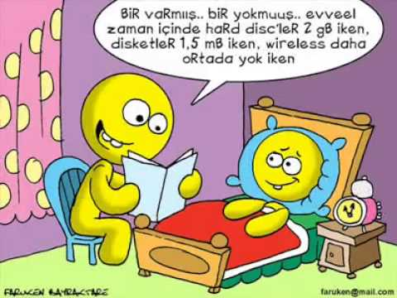
TEKNOLOJİ ve BİLİNÇ
Dijital teknoloji, dünyayı değiştirmiş ve değiştirmeye devam etmektedir.
Her geçen zaman daha fazla çocuk internetle tanışarak kullanmaktadır.
Bu noktada çocukluğun kendisinin de dijital teknolojinin etkisiyle hızla değiştiği söylenebilir.

Slide 5
DİJİTAL EBEVEYN
Bilgisayar ve internet kullanımında çocuklara rol model olabilme
Dijital ortamdaki avantajlardan ve risklerden haberdar olabilme
Okuryazarlık
Farkındalık
Kontrol
Etik
Yenilikçilik
Teknolojik gelişmeleri takip edebilme
Dijital dünyadaki tehlikelere karşı çocukları koruyabilme

Slide 6
DİJİTAL DÜNYANIN YARATTIĞI FIRSATLAR
Bilgiye ulaşma imkanı
Sesli ve görüntülü olarak dünyanın bir ucundan diğer ucuna erişim sağlayabilme imkânı
Yaratıcılıklarını ortaya çıkarabilecekleri imkanlar
Özgürlüklerini ortaya koyabilmelerini sağlayan ortam imkanı
e-posta ya da sesli- görsel iletişim araçlarıyla iletişim kurabilme ve paylaşımda bulunma imkânı

Slide 7
DİJİTAL DÜNYANIN YARATTIĞI RİSKLER
Kötü örnek teşkil edecek içeriklere maruz kalma ihtimali var.
Küçük yaştaki kullanıcıların, aşırı şiddet içeriklerine erişme ihtimalleri oldukça yüksek.
Cihazların ve uygulamaların çeşitliliği çocukların gizlilik ve güvenliklerini tehlikeye atmaktadır
İnternet ortamında yanlış arkadaşlıklar geliştirilmesi, telafisi güç, hayati zararlara neden olabilir.
Asosyal bir kişilik gelişimi gösterebilirler.
Siber zorbalığa maruz kalabilir ya da siber zorbalık yapabilirler.

Slide 8
DİJİTAL EBEVEYN
0-13 YAŞ ARALIĞI İÇIN DIKKAT EDILMESI GEREKEN RISKLER
Araştırmalar çocukların gün geçtikçe interneti daha küçük yaşta kullanmaya başladığını göstermektedir. Bu yaşta çocukların teknoloji kullanımında acemi olması, düşük ve yeterince gelişmemiş sosyal becerileri, onları internet ortamında daha fazla savunmasız bırakmakta ve riskli içeriğe maruz kalma ihtimallerini arttırmaktadır.
Küçük yaş çocuklarda video paylaşım siteleri en çok ziyaret edilen popüler siteler olarak karşımıza çıkmaktadır. Çocuklarımızın internete kolay ulaşabilir olması da, serbest ve denetimsiz bırakıldıkları takdirde, yaşları itibariyle izlememeleri gereken şiddet, alkol, madde kullanımı ve cinsellik gibi içeriklere maruz kalmalarına sebep olmaktadır.
Maalesef bizzat anne babalar tarafından çocukları hakkında çok küçük yaştan itibaren oluşturulan dijital geçmişler” ya da “dijital ayak izleri” çocukların gizlilik ve güvenliklerini tehlikeye atar hale gelmiştir. Bazı anne babalar blog yazma, bazılarıysa düzenli olarak çocuklarının daha doğmadan önce anne karnındaki ultrason görüntülerinden başlayıp, yürüyüp konuşmaya başladığı anlarına kadar fotoğraf ve videolarını çekip bunları internet ortamında paylaşmak suretiyle onların dijital ayak izlerini oluşturmaktadır.

Slide 9
DİJİTAL EBEVEYN
0-13 YAŞ ARALIĞI İÇIN DIKKAT EDILMESI GEREKEN RISKLER
Akıllı telefonlar ve dokunmatik ekranlı tabletler söz konusu olduğunda, birçok uygulama, çocuğun veya ebeveyninin bilgisi olmaksızın belirli kullanıcı bilgilerini kullanmaktadır. Bu bilgi, çocuğun kimlik ayrıntılarını, coğrafi konumunu veya telefon numarasını içerebilir. Buna ek olarak, bazı işletim ortamları kullanıcılara uygulamayı indirmeden önce herhangi bir bilgilendirme yapmadan, uygulamalar içindeki sosyal paylaşım sitelerine bağlantılar sağlamaktadır.
13 yaşından küçük çocuklar, oyunlarda yaşadıkları olumsuzluklardan (arkadaşları tarafından oyundan dışlanma, çevrimiçi profillerinin kötüye kullanılması, oyundaki hesaplarının çalınması, hacklenmesi, sanal para kaybı vb.) yaşları gereği daha büyük yaştaki çocuklara oranla çok daha fazla etkilenebilirler.
Dijital aletlerin kullanımında karşılaşabilecekleri riskler hakkında genel bir bilgiye sahip olsalar bile küçük çocuklar yaşça daha büyük olan çocuklara oranla daha savunmasızlardır. Bunun sebebi sadece bilmelerinin yeterli olmaması ve gerçek bir tehditle karşılaştıklarında bunu anlamamaları ya da çabuk kanabilmeleridir.

Slide 10
DİJİTAL EBEVEYN
0-13 YAŞ ARALIĞI İÇIN DIKKAT EDILMESI GEREKEN RISKLER
8-9 yaş altı çocuklar genellikle sanal dünyaya erişimi, Facebook gibi sosyal paylaşım sitelerini kullanmayı, yaşça kendilerinden büyük olan kardeşlerinden öğrenir. Bu sebeple çocuğun etrafında, ondan yaşça büyük olan kardeşler, iyi birer abi-abla ve iyi birer örnek olmaları için bilinçlendirilmeli ve küçük çocuklarımızın iyiliği için büyük kardeşlerin rolü dikkate alınmalıdır.
Anne babalar küçük çocuklarının internet faaliyetlerini, büyük çocuklarına göre daha masumca ve tehlikesiz gördüklerinden, daha az kontrol etme eğiliminde olabilmektedir. Örneğin, 13 yaş üstü çocuklarıyla interneti birlikte kullanırken küçük çocuklarını yalnız bırakabilmekte ve bu durum küçük yaş çocukları daha fazla riskle karşı karşıya bırakabilmektedir.

Slide 11
DİJİTAL DÜNYADA EBEVEYN OLMA REHBERİ

Slide 12
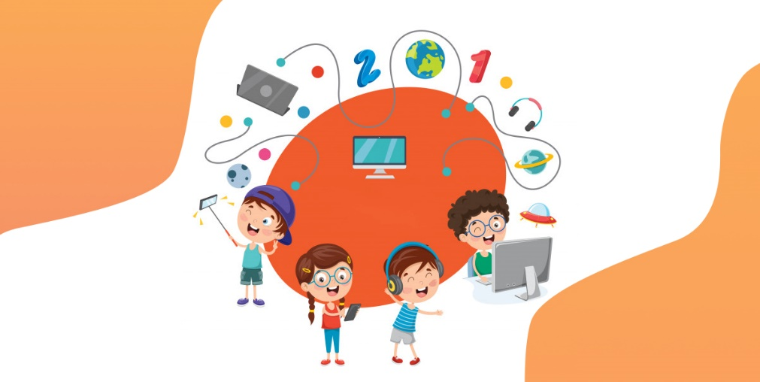
NELERE DİKKAT EDİLMELİ?
Yaşlara Göre Önerilen Süreler
0-3 yaş: Ekrandan olabildiğince uzak tutulmalıdır.
3-6 yaş: Günlük toplam süre en fazla 20-30 dk.
6-9 yaş: Günlük toplam süre en fazla 40-50 dk.
9-12 yaş: Günlük toplan süre en fazla 60-70 dk.
12+ yaş: Günlük toplam süre en fazla 120 dk.
Çocuk Dijital Dünyada Hangi İhtiyaçlarını Karşılıyor?
Kendini İfade Etme İhtiyacı?
Kendini İyi Hissetme Hali?
Enerjiyi Boşaltma İhtiyacı?
Sosyalleşme İhtiyacı?

Slide 13
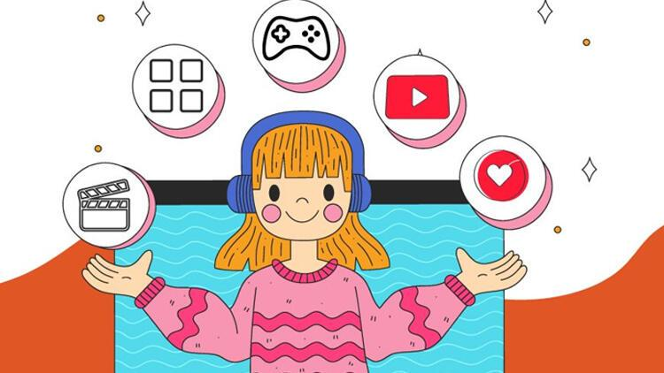
NELERE DİKKAT EDİLMELİ?
İçerik Kullanımı kontrol edilmeli
Şiddet-Medya Obezitesi-Siber Güvenlik...

Slide 14
NELERE DİKKAT EDİLMELİ?
Çocuğa alternatif uğraş alanları sunmak

Slide 15
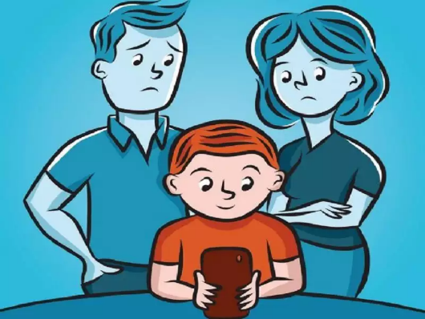
TEKNOLOJİ NASIL KULLANILMALI?
En az çocuk kadar internet ve dijital aletler hakkında bilgi sahibi olunmalı
Kurallar belirlenmeli ve net olmalı
Çocuğa teknolojiyi yasaklamak yerine çocuk güvenli kullanıma yönlendirilmeli
Çocuk olası riskler konusunda bilgilendirilmeli
***Sağlıklı ebeveyn çocuk ilişkisi korunmalı***
Eğitim amaçlı kullanılması öncelik olarak sunulmalı

Slide 16
NELERE DİKKAT EDİLMELİ?
0-13 YAŞ ARASI ÇOCUKLAR İÇIN ÖNERILER
Telefonunuz, tabletiniz ya da bilgisayarınız kolay ulaşılabilir olmamalı, şifreli olmalı ve bu şifrelerin sizde saklı olduğundan emin olmalısınız.
Dijital aletlerin kullanımı konusunda aile içerisinde aldığınız kararları, aile büyükleriyle, evdeki diğer büyük kardeşlerle ve çocuğunuzun arkadaşlarının ebeveynleriyle de paylaşmalısınız. Böylelikle sizin dışınızda birileri çocuğunuzla ilgilenirken güvende olduğundan emin olursunuz. Daha büyük çocuklarınızla, kardeşlerine ne öğretip ne öğretmemeleri ve nasıl örnek olmaları gerektiği konusunda konuşmalısınız.

Slide 17
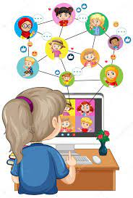
NELERE DİKKAT EDİLMELİ?
0-13 YAŞ ARASI ÇOCUKLAR İÇIN ÖNERILER
İlkokul döneminde çocuğu olan anne babaların bilmesi gereken, “Problemli kullanımı’’ önleme çalışmalarında ilkokul döneminin en kritik dönem olduğudur.
Eğer dijital aletlerin doğru ve sağlıklı kullanımını bu yaşlarda çocuklarınıza öğretebilirseniz, bu davranış kalıbı büyük oranda yerleşir ve onların sonraki gelişim dönemlerinde problemli kullanım geliştirmesine önemli ölçüde mani olur.
Notes:
Eğer çocuğunuzun yeterince olgun olmadığını ve yeterince büyümediğini düşünüyorsanız, diğer ailelerin yaptıklarına ya da çocuğunuzun sizin üzerinizdeki baskısına aldırmayın ve belirli teknoloji aletlerini ve internet içeriklerini kullanmasına ve ulaşmasına izin vermeyin.

Slide 18
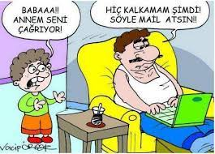
Küçük Çocuklarımıza Güvenli Teknoloji Kullanımını Nasıl Anlatabiliriz?
Her şeyden önce doğru kullanım ile ilgili davranış kalıplarını kendi hayatımızda tatbik edip onlara rol model olmalıyız.
İkinci olarak sağlıklı kullanım ya da sağlıksız kullanımın ne anlama geldiğini tam anlamıyla anlamayacak kadar küçük yaşta olan çocuklarımıza “yatak odana bilgisayar, tablet girmeyecek” ya da “yatmadan en az bir saat önce bilgisayarını, telefonunu kapatmış olacaksın” gibi somut örneklerle anlatabiliriz.

Slide 19
KAYNAKÇA
https://data.tuik.gov.tr/Bulten/Index?p=Cocuklarda-Bilisim-Teknolojileri-Kullanim-Arastirmasi-2021-41132
https://tr.wikipedia.org/wiki/Teknoloji_(anlam_ayr%C4%B1m%C4%B1)
https://tr.wikipedia.org/wiki/Dijital_vatanda%C5%9Fl%C4%B1k
https://www.yedam.org.tr/teknoloji-bagimliligi
https://www.yesilay.org.tr/tr/bagimlilik/teknoloji-bagimliligi
Yay, M. (2019). Dijital Ebeveynlik. Yeşilay Yayınları. İstanbul.

Slide 20
Çankaya Rehberlik ve Araştırma Merkezi
Web : www.cankayaram.meb.k12.tr
Tel : 0(312) 466 67 76
İnstagram : @cankayaram
twitter : @cankayaram

